Slide 1

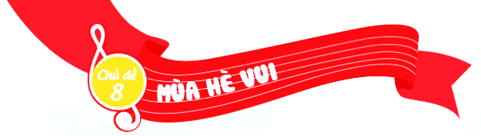

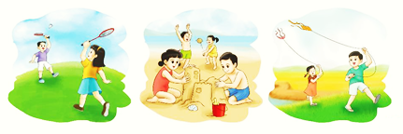
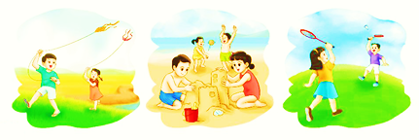
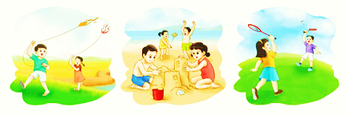
NGÀY HÈ VUI
Nhạc và lời: Lê Bùi

Slide 2
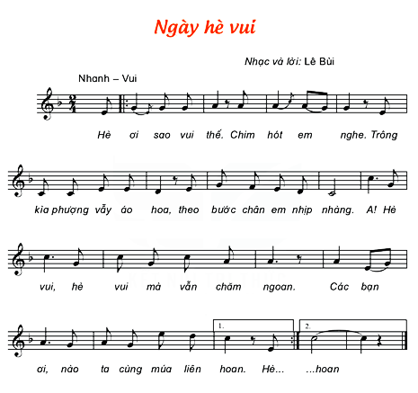
Nghe giai điệu
Nghe hát mẫu

Slide 3
ĐỌC LỜI CA
NGÀY HÈ VUI
Hè ơi sao vui thế.
Chim hót em nghe.
Trông kìa phượng vẫy áo hoa,
theo bước chân em nhịp nhàng.
A! Hè vui, hè vui mà vẫn chăm ngoan.
Các bạn ơi, nào ta cùng múa liên hoan.

Slide 4


TẬP HÁT TỪNG CÂU
Câu 1

Slide 5

TẬP HÁT TỪNG CÂU
Câu 2

Slide 6
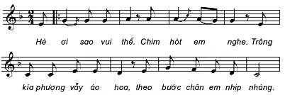

TẬP HÁT TỪNG CÂU
Câu 1+2

Slide 7

TẬP HÁT TỪNG CÂU
Câu 3

Slide 8

TẬP HÁT TỪNG CÂU
Câu 4

Slide 9
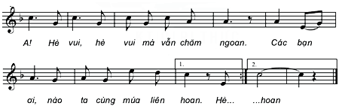
TẬP HÁT TỪNG CÂU
Câu 3+4

Slide 10
Hát cả bài

Slide 11

NGÀY HÈ VUI
HÁT KẾT HỢP
GÕ ĐỆM THEO NHỊP

Slide 12
